Slide 1
Aktualna sytuacja na rynku pracy w województwie pomorskim

Slide 2
Liczba podmiotów gospodarki narodowej wg rejestru REGON
w województwie pomorskim w latach 2014-2019
306 000
Źródło: Dane GUS.

Slide 3
Przeciętne zatrudnienie w sektorze przedsiębiorstw w województwie pomorskim styczeń 2015/styczeń 2020
Źródło: GUS.
Notes:
Slajd do aktualizacji!

Slide 4
Wolne miejsca pracy i miejsca aktywizacji zawodowej zgłoszone do powiatowych urzędów pracy województwa pomorskiego w latach 2015 -2020
Wolne miejsca pracy i miejsca aktywizacji zawodowej - jest to suma zgłoszonych do powiatowych urzędów pracy przez pracodawców wolnych miejsc zatrudnienia lub innej pracy zarobkowej oraz miejsc aktywizacji zawodowej (m. in. stażu, przygotowania zawodowego dorosłych, prac społecznie użytecznych).
Źródło: Sprawozdanie o rynku pracy MRPiPS-01.

Slide 5
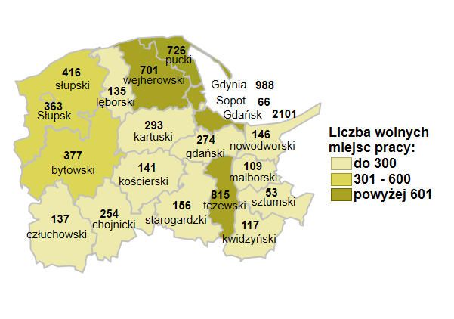
Wolne miejsca pracy i miejsca aktywizacji zawodowej zgłoszone do powiatowych urzędów pracy w styczniu 2020 r.
Zmiana liczby wolnych miejsc pracy styczeń 2020/ styczeń 2015 r. [%]
Województwo: 8 368
Źródło: Sprawozdanie o rynku pracy MRPiPS-01.

Slide 6
Przeciętne miesięczne wynagrodzenie brutto w województwie pomorskim (w zł)
Źródło: GUS.

Slide 7
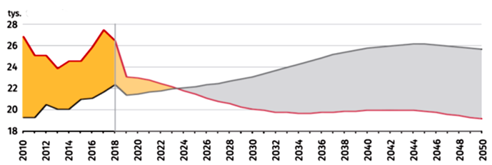
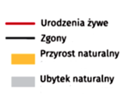
Ruch naturalny ludności w województwie pomorskim
Źródło: Województwo pomorskie w liczbach 2019, Urząd Statystyczny w Gdańsku.

Slide 8
Ludność wg ekonomicznych grup wieku w województwie pomorskim w latach 2018 -2050
Zmiana 2050/2018
-13,5 tys.
-19,5 tys.
-12,3 tys.
-52,9 tys.
Źródło: Dane GUS.

Slide 9
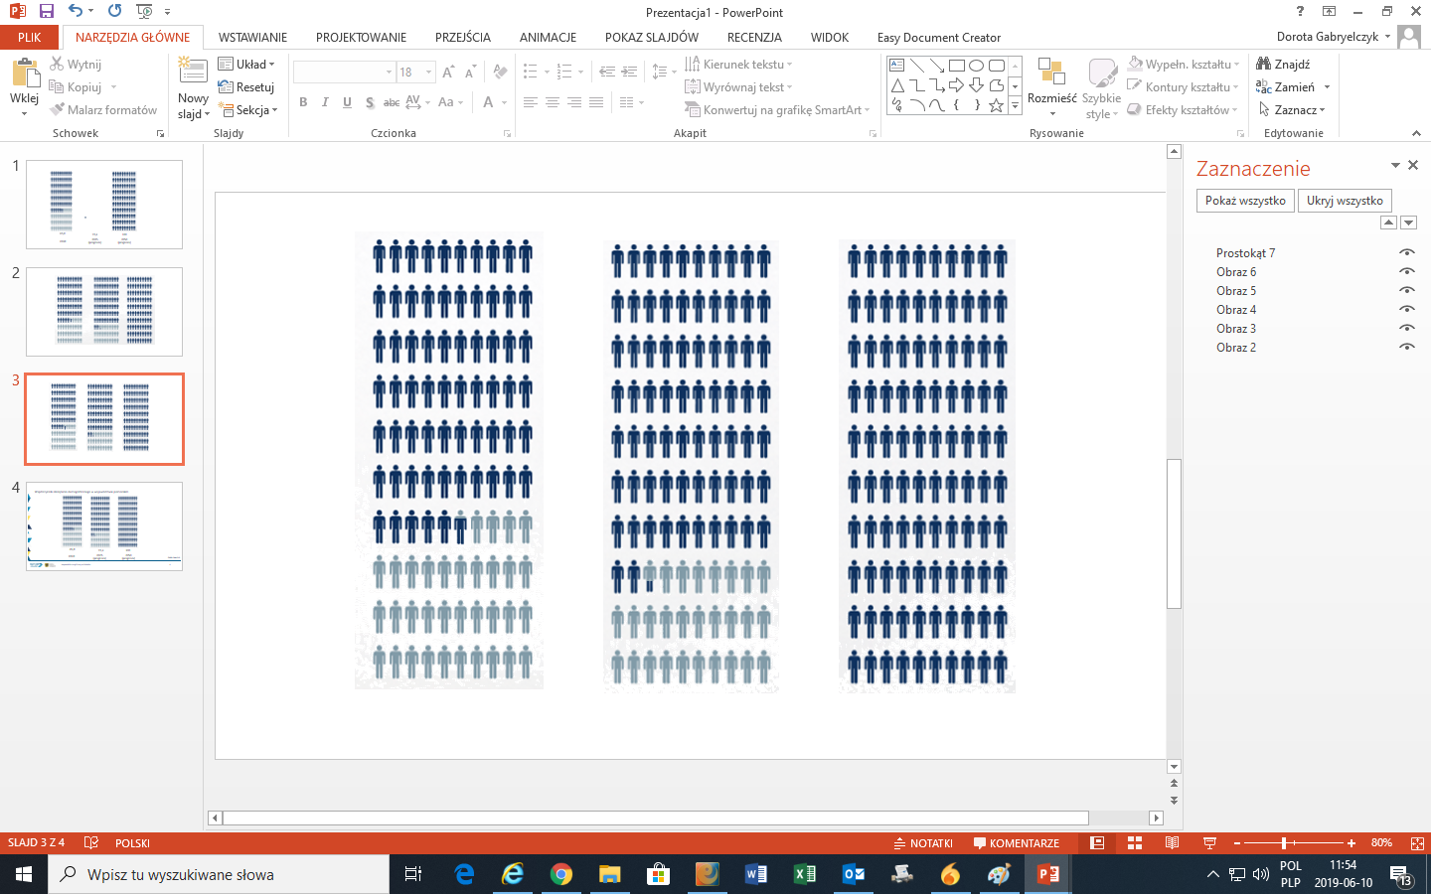
Współczynnik obciążenia demograficznego w województwie pomorskim
65,8
+6,6
Ludność w wieku nieprodukcyjnym na 100 osób w wieku produkcyjnym
72,4
+27,6
100
2018 r.
2025 r.
(prognoza)
2050 r. (prognoza)
Źródło: Dane GUS.

Slide 10

Udział osób w wieku poprodukcyjnym w ogóle ludności będzie zwiększał się we wszystkich powiatach województwa pomorskiego

Slide 11
Pracujący w województwie pomorskim w wieku 20 – 64 lata (tys.)
Źródło: Eurostat.

Slide 12
Wskaźnik zatrudnienia ludności w wieku 20-64 lata (w %)

Slide 13
w wieku 55 – 64 lata
Wskaźnik zatrudnienia w wybranych krajach i województwie pomorskim (%)
w wieku 65 lat i więcej
Źródło: Dane Eurostatu.

Slide 14
Liczba bezrobotnych zarejestrowanych w powiatowych urzędach pracy województwa pomorskiego zmniejsza się
Bezrobotni zarejestrowani - osoby, które ukończyły 18 lat i nie osiągnęły wieku emerytalnego, niezatrudnione i niewykonujące innej pracy zarobkowej, zdolne i gotowe do podjęcia zatrudnienia w pełnym wymiarze czasu pracy i zarejestrowane we właściwym dla miejsca zameldowania (stałego lub czasowego) powiatowym urzędzie pracy oraz poszukujące zatrudnienia lub innej pracy zarobkowej.
Źródło: Sprawozdanie o rynku pracy MRPiPS-01.

Slide 15
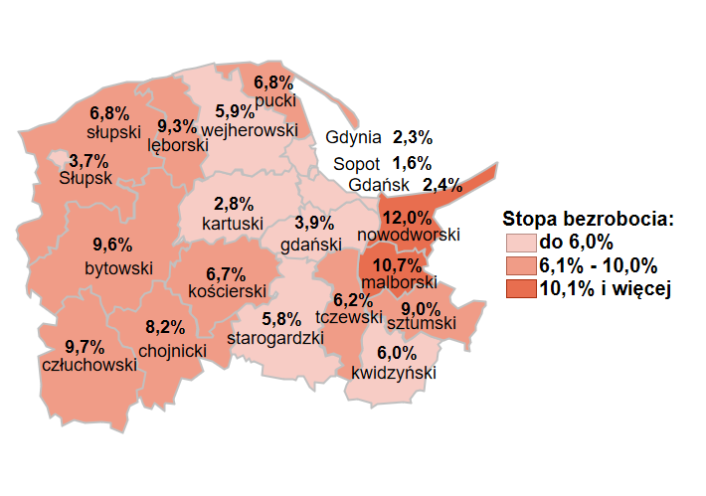
Stopa bezrobocia wg stanu na 31.01.2020 r.
Zmiana stopy bezrobocia 31.01.2020 r./31.01.2015 r. [pkt. proc.]
Województwo: 4,7%
Stopa bezrobocia rejestrowanego - udział zarejestrowanych bezrobotnych w cywilnej ludności aktywnej zawodowo, tj. bez pracowników jednostek budżetowych prowadzących działalność w zakresie obrony narodowej i bezpieczeństwa publicznego.
Źródło: Dane GUS.
Notes:
Slajd do aktualizacji!

Slide 16
Zarejestrowani i wyłączeni z rejestru bezrobotni oraz przyczyny wyłączeń z ewidencji bezrobotnych w styczniu 2020 r.
Źródło: Sprawozdanie o rynku pracy MRPiPS-01

Slide 17
Wybrane kategorie bezrobotnych (wg stanu na 31 stycznia)
Źródło: Sprawozdanie o rynku pracy MRPiPS-01

Slide 18
Poza rynkiem pracy pozostaje potencjał siły roboczej do zagospodarowania w wieku 15 lat i więcej (w tys.)
Źródło: GUS

Slide 19
Bierni zawodowo, bezrobotni i pracujący w województwie pomorskim w wieku 15 lat i więcej (wg BAEL) w III kwartale 2019 r.
2014 – 2019
Wzrost pracujących
o 123 tys., o 13,6%
Spadek biernych zawodowo
o 42 tys., o 5,3%
Spadek bezrobotnych
o 37 tys., o 55,2%
Źródło: GUS

Slide 20

Przyczyny pozostawania poza rynkiem pracy
Źródło: Dane GUS.

Slide 21
Przeciętna miesięczna liczba emerytów w województwie pomorskim w latach 2014 -2019
Źródło: Dane ZUS

Slide 22
Liczba oświadczeń* o powierzeniu wykonywania pracy cudzoziemcom (tys.)
* dotyczy oświadczeń, zarejestrowanych w powiatowych urzędach pracy woj. pomorskiego, o powierzeniu wykonywania pracy obywatelom Republiki Armenii, Republiki Białorusi, Republiki Mołdawii, Federacji Rosyjskiej, Gruzji i Ukrainy bez konieczności uzyskania zezwolenia na pracę.
Źródło: Przegląd sytuacji w zakresie zatrudnienia cudzoziemców

Slide 23
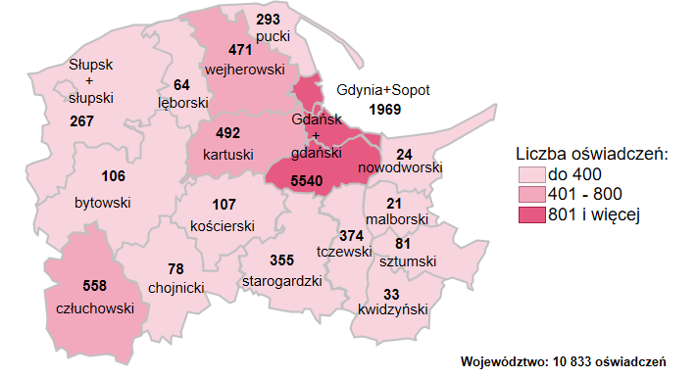
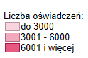
Oświadczenia o powierzeniu wykonywania pracy cudzoziemcom wpisane do ewidencji oświadczeń przez powiatowe urzędy pracy województwa pomorskiego w styczniu 2020 r.
Źródło: Przegląd sytuacji w zakresie zatrudnienia cudzoziemców

Slide 24
Liczba zezwoleń na pracę dla cudzoziemców spoza UE wydanych przez Wojewodę Pomorskiego (w tys.)
Źródło: Sprawozdanie o wydawanych zezwoleniach na pracę cudzoziemców w RP – MRPiPS-04.

Slide 25
Udział w kształceniu ustawicznym osób w wieku 25 - 64 lata w 2018 r. według województw (w %)
128 tys.
1 735 tys.
Źródło: EUROSTAT

Slide 26
Wyzwania regionalnej polityki rynku pracy województwa pomorskiego
RPDZ 2020
I. Mobilność i aktywizacja zawodowa - inicjowanie i promowanie
II. Kompetencje przyszłości – wspieranie i rozwój
III. Partnerstwo instytucji runku pracy –dialog i współpraca

